Slide 1
Деление дробей
Учитель МБОУ
«Средняя общеобразовательная школа №46»
г. Калуги Сорокина Л.В.

Slide 2
“Образован не тот, кто много знает, а тот, кто хочет много знать и умеет добывать эти знания“
В.П. Вахтеров

Slide 3
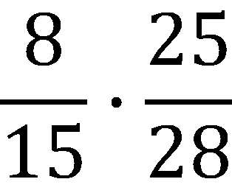
Выполните задания теста:
Вычислите:

Slide 4
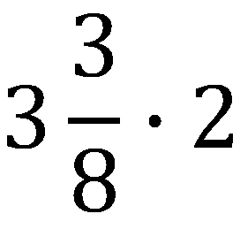
Вычислите:

Slide 5
Произведение взаимно обратных дробей:
больше 1
меньше 1
равно1

Slide 6
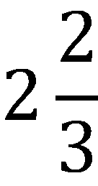
Обратным к числу является число
1

Slide 7
Как называются компоненты действия деления?
делимое, делитель, частное
слагаемые, сумма
множители, произведение

Slide 8
Разделить число a на число b – это значит:
найти такое число x, которое при умножении на a дает b
найти такое число x, которое при умножении на b дает a
найти такое число x, которое при делении на b дает a

Slide 9
Критерии оценок:
6 баллов - «5» | Молодец!
5 баллов - «4» | Хорошо!
4 балла - «3» | Надо постараться!
0-3 баллов - «2» | Не унывай, всё получиться!

Slide 10
Сегодня мы повторили:
правило умножения дробей
понятие взаимно обратных дробей
свойство взаимно обратных дробей
компоненты действия деления
определение деления

Slide 11
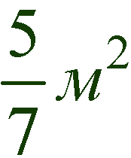
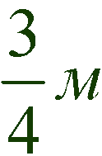
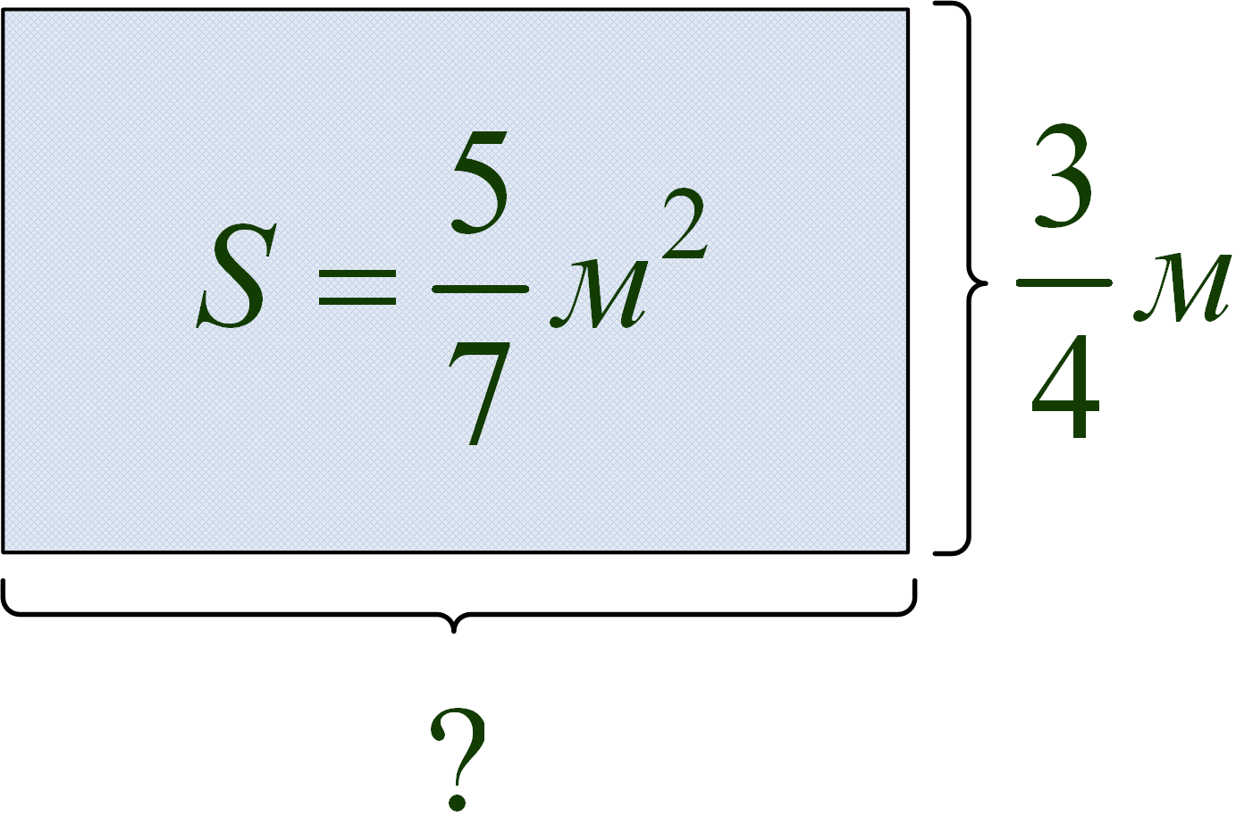
Решите задачу:
Во дворе нашей школы есть клумба прямоугольной формы. В книге учета указана площадь этой клумбы - , и длина одной стороны - , а вот длина второй стороны затерялась.
Помогите найти длину второй стороны.

Slide 12
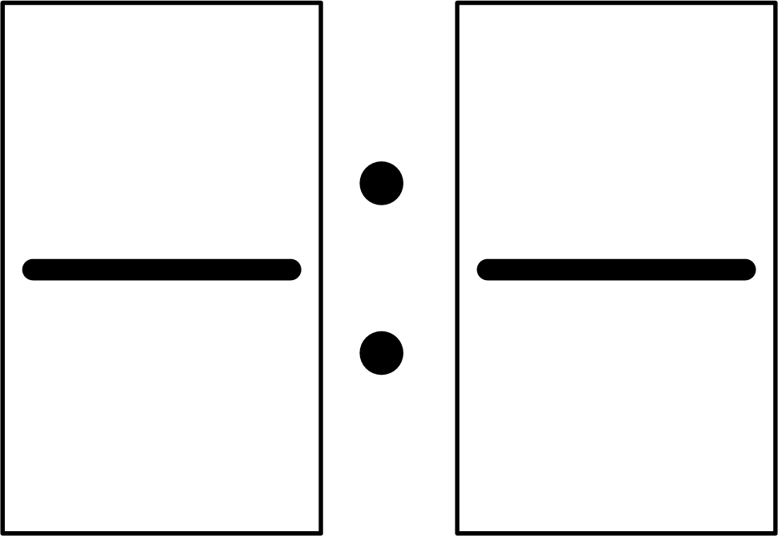
1. Как найти длину стороны прямоугольника?
Запишите соответствующее выражение.
5
3
7
4

Slide 13
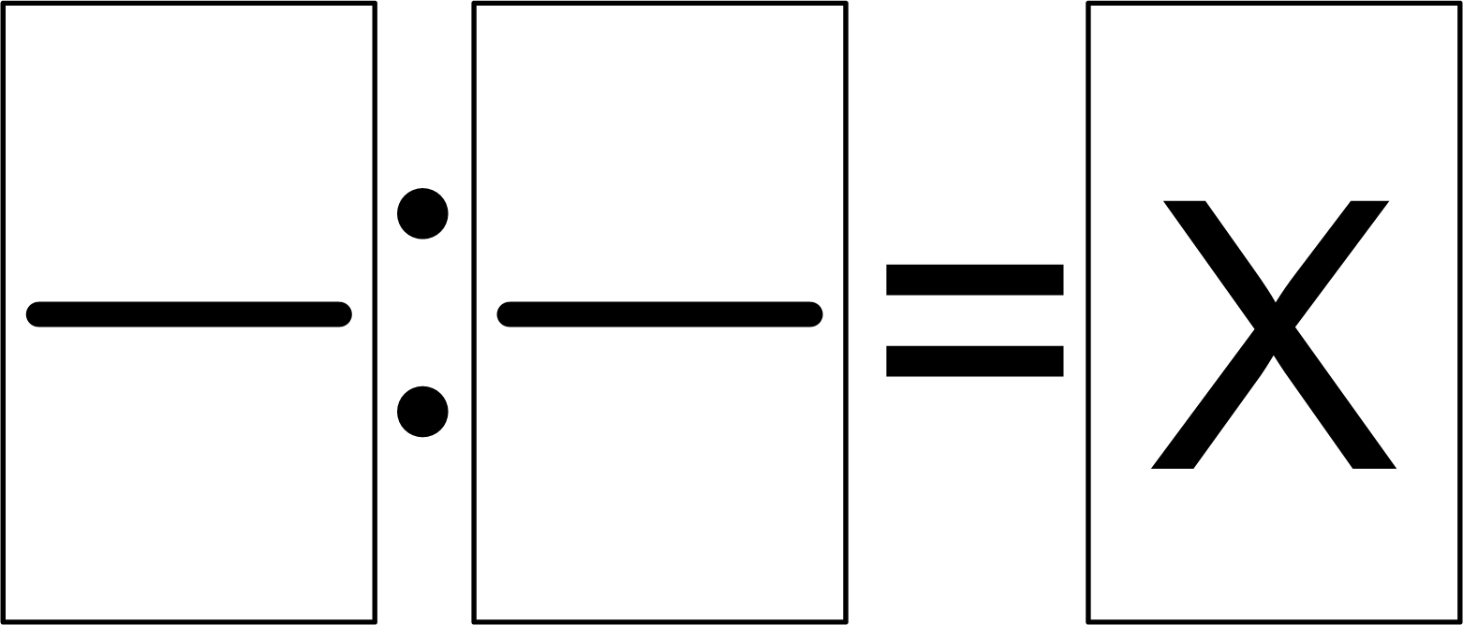
2.Обозначьте частное двух дробей буквой х.
5
3
7
4

Slide 14
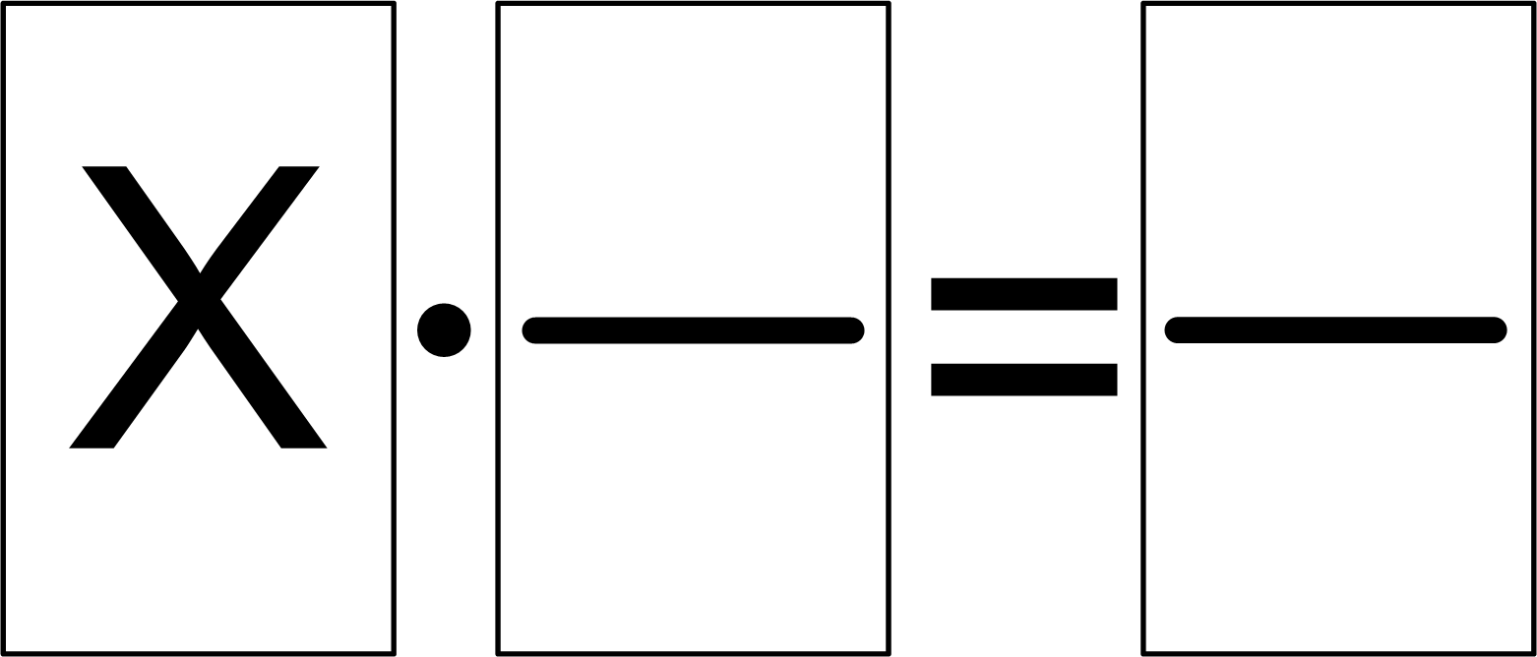
3.Используя определение деления,
составьте соответствующее равенство.
3
5
4
7

Slide 15
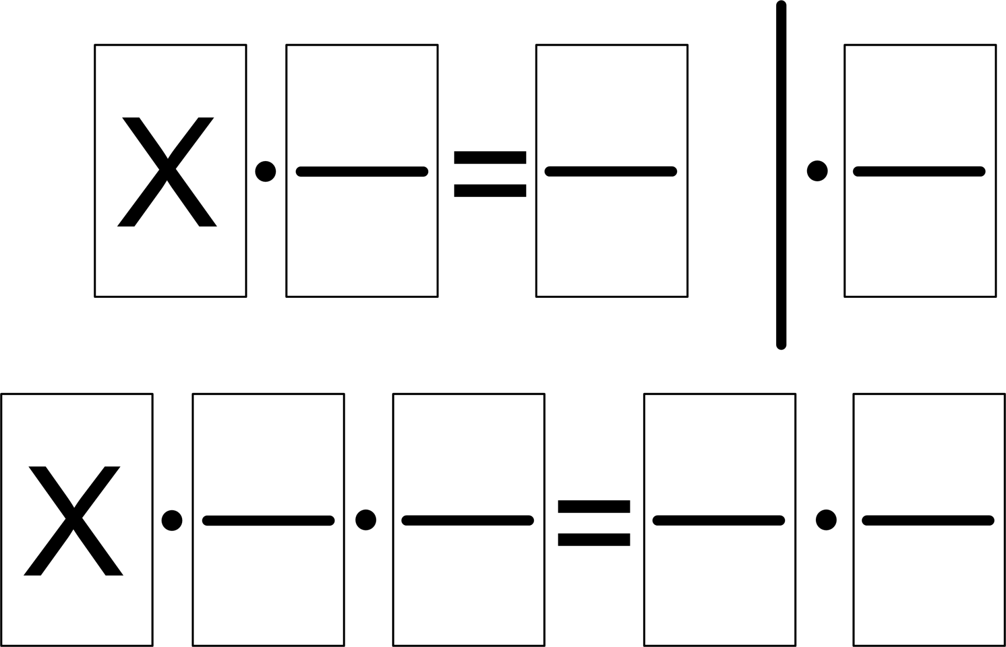
4. Найдите х.
3
5
4
4
7
3
3
4
5
4
4
3
7
3

Slide 16
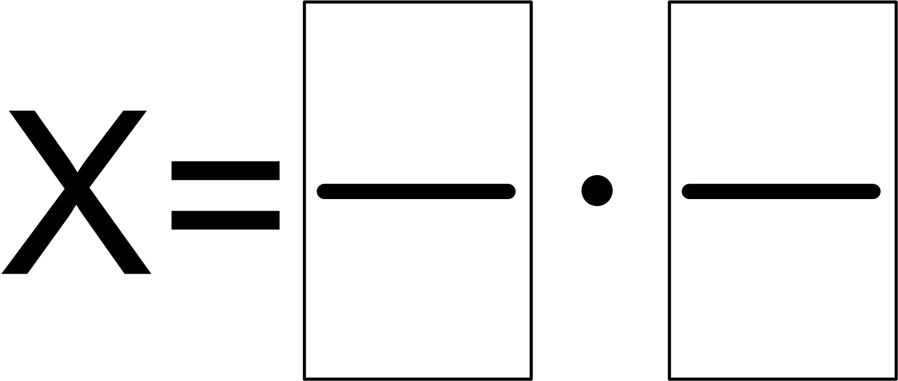
5
4
7
3

Slide 17
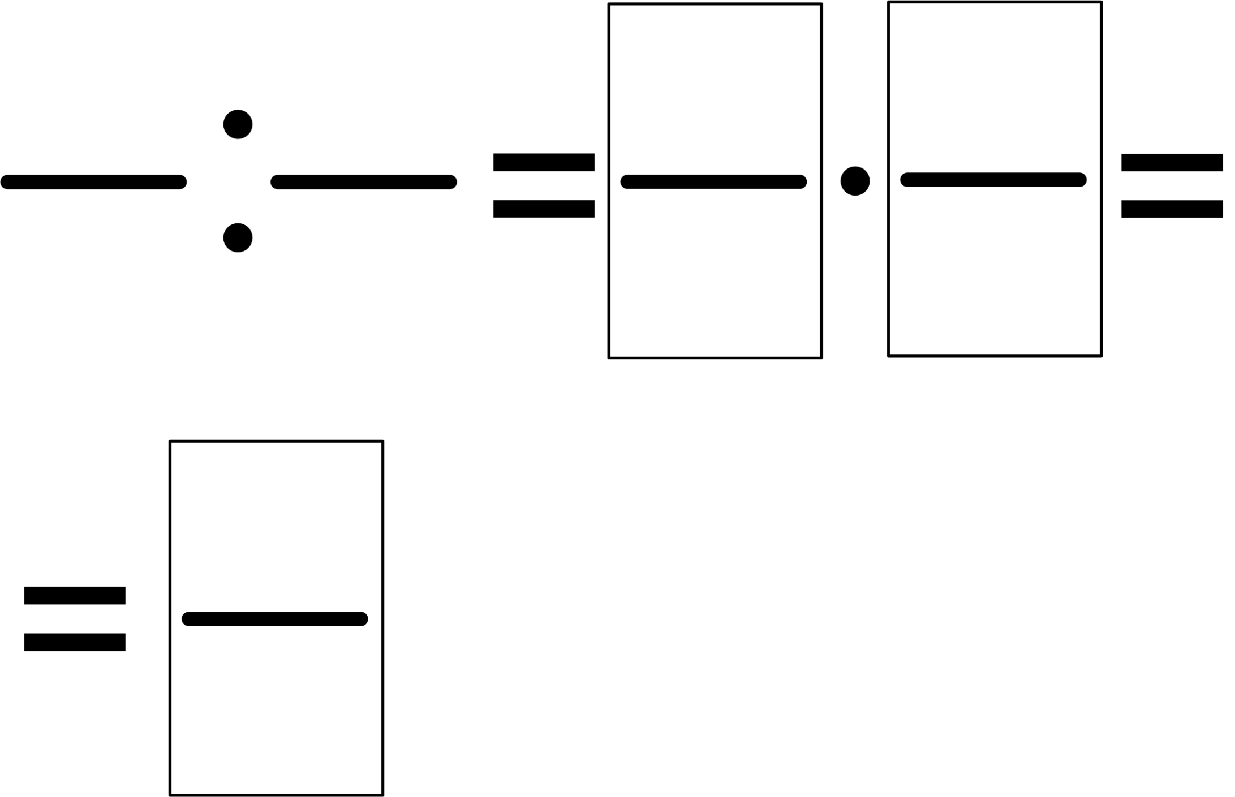
5. Запишите:
5
3
5
4
7
4
7
3
20
21

Slide 18
6) Сделайте вывод:
чтобы разделить одну дробь на другую, нужно
____________
умножить на дробь,
_____________________.
делимое
обратную делителю
a
c
a
d
b
c
b
d

Slide 19
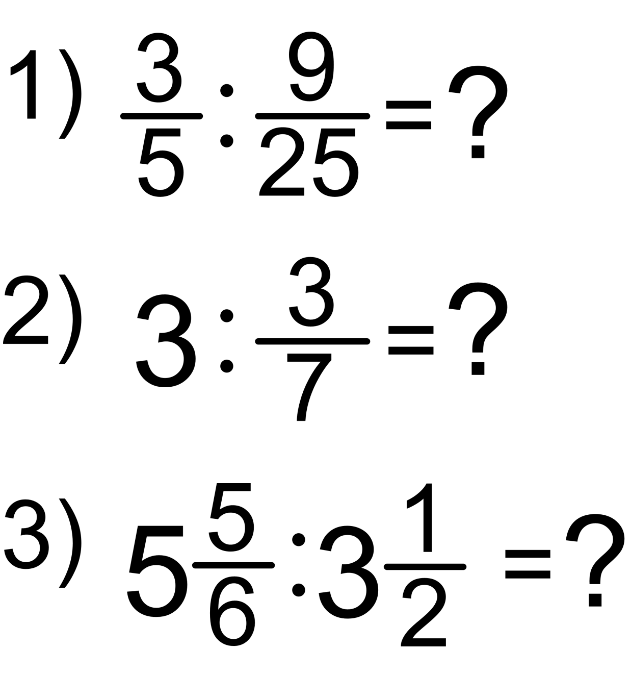
Решите примеры:

Slide 20
Выполните задание из учебника:
Учебник: 1 вариант № 616(а)
2 вариант № 617(а)

Slide 21
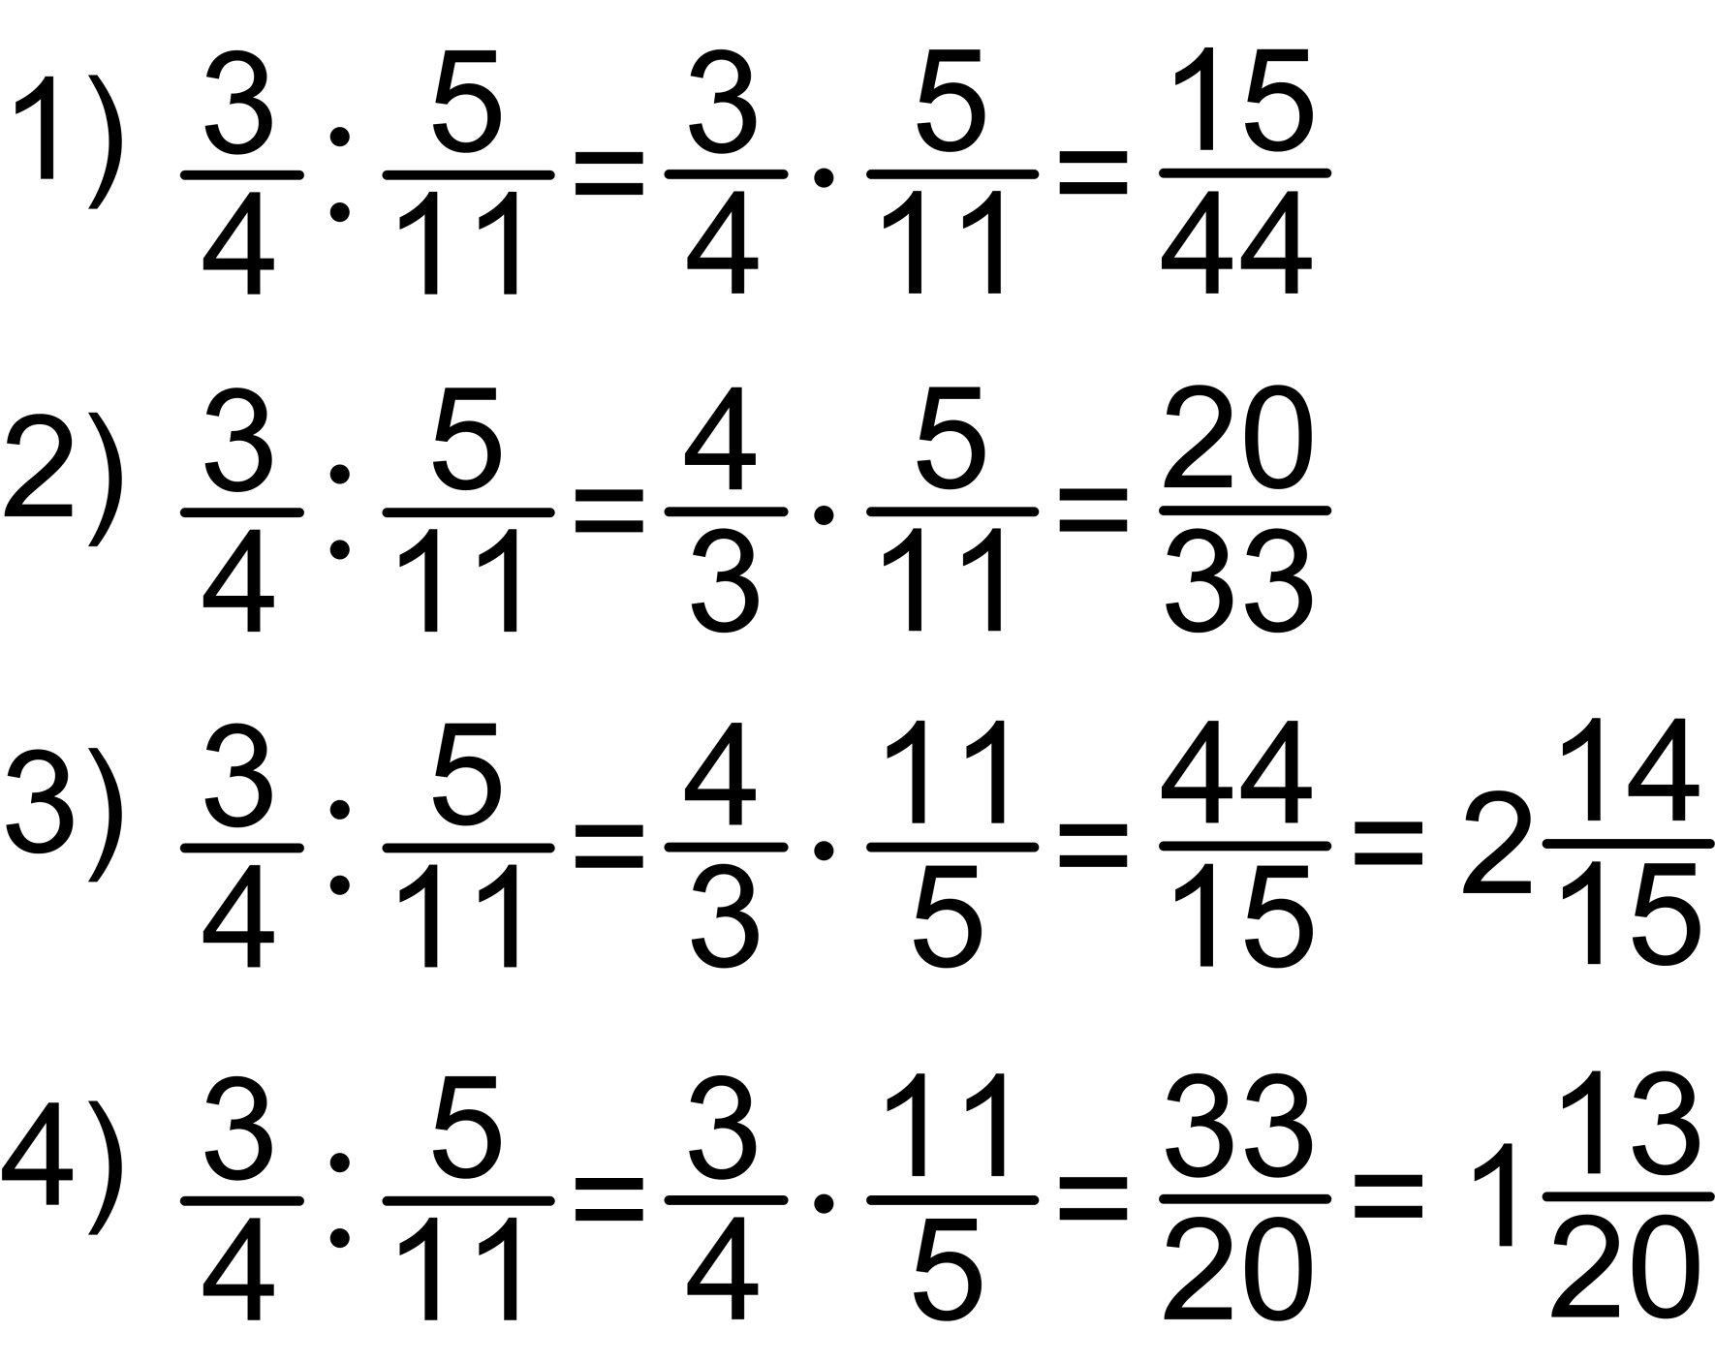
Найдите примеры с ошибкой:

Slide 22
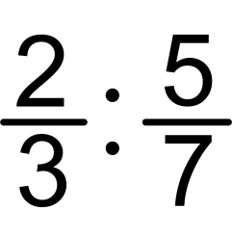
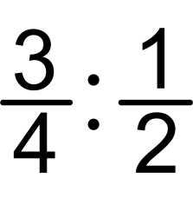
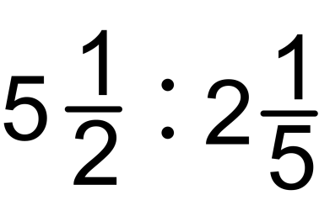
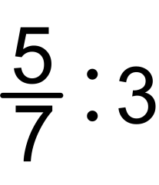
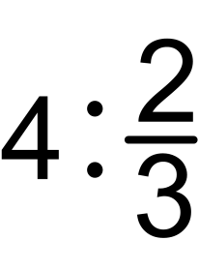
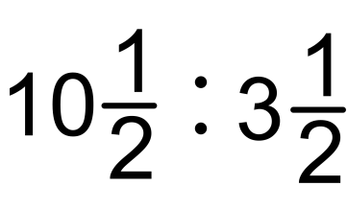
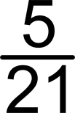
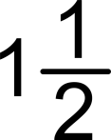
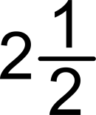
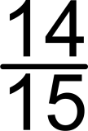
Расшифруйте слово: запишите соответствующую букву в клетку таблицы с правильным ответом
1 вариант
2 вариант
-
-
И
О
-
-
Е
М
-
-
У
Н
6 |  | 3 |  |  |  | 3
? | ? | ? | ? | Ж | ? | ? | ? | ?

Slide 23
-
И
1 вариант
-
Е
-
У
-
О
-
2 вариант
М
-
Н

Slide 24
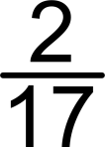
6 |  | 3 |  |  |  | 3
У
М
Н
О
Ж
Е
Н
И
Е

Slide 25
Домашнее задание
1 уровень. Учебник: п.36 ( правило), № 614(а, б), № 615(а, б), № 616(б, в), № 617(б, в).
2 уровень.
1. Придумать и решить практическую задачу на деление дробей.
2. Учебник: п.36 ( правило), № 633(а), 634.

Slide 26
“Образован не тот, кто много знает, а тот, кто хочет много знать, и умеет добывать эти знания“
В.П. Вахтеров

Slide 27
Спасибо за урок!

